Slide 1


Slide 2

Análisis Exploratorio y Técnicas Básicas en Seguridad Vial
Ciudades Inteligentes y Analítica de Datos
Facultad de Ingeniería
Área Curricular de Ingeniería Civil y Agrícola
Facultad de Ingeniería
Sede Bogotá

Slide 3
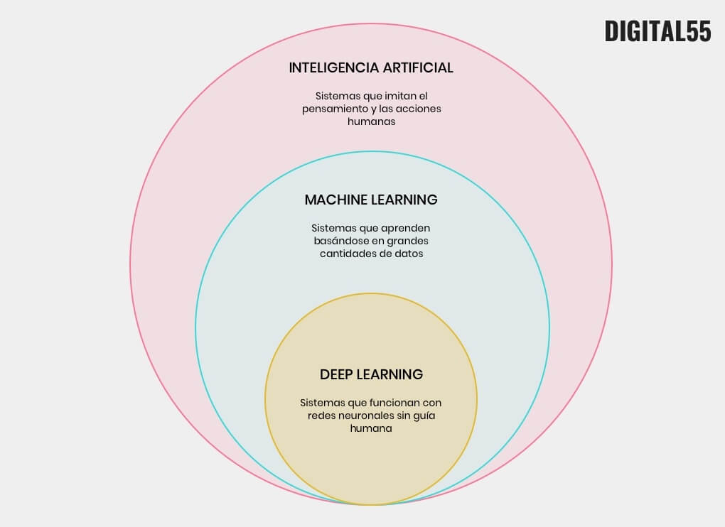
Análisis Exploratorio y Técnicas Básicas en Seguridad Vial
¿Qué vamos a ver en la sesión de hoy?
Análisis de Datos y diferentes metodologías
Introducción al Análisis Exploratorio de Datos (EDA)
Preprocesamiento.
Introducción al modelado básico
preguntas guía

Slide 4
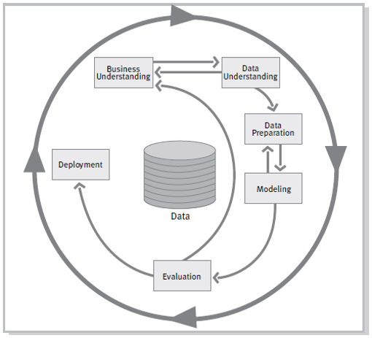
Análisis de Datos y diferentes metodologías
Análisis Exploratorio y Técnicas Básicas en Seguridad Vial
Es el proceso de examinar, limpiar, transformar y modelar datos con el objetivo de descubrir información útil, apoyar la toma de decisiones y generar conocimiento.
En el contexto de permite identificar patrones, detectar riesgos y evaluar intervenciones a partir del estudio sistemático de datos urbanos.
KDD (1996)
Enfocado en extracción de conocimiento desde grandes volúmenes de datos
CRISP-DM (1999)
Obtener – Limpiar – Explorar – Modelar – Comunicar
O.S.E.M.N. Framework (2010)
comprensión del negocio → datos → preparación → modelado → evaluación → despliegue
TDSP (Microsoft, 2016)
Flujo práctico para equipos que trabajan en analítica predictiva colaborativa

Slide 5
Introducción al Análisis Exploratorio de Datos (EDA)
Análisis Exploratorio y Técnicas Básicas en Seguridad Vial
Es una fase clave en cualquier proceso analítico. Su objetivo es comprender la estructura y los patrones de un conjunto de datos antes de construir modelos predictivos o tomar decisiones.
Detectar zonas de alta siniestralidad
Evaluar el comportamiento de variables
Preparar los datos para el modelado posterior
Parámetros de Ubicación
Media
Mediana
Parámetros de dispersión
Desviación estándar
Parámetros de Forma
Asimetría
Tablas
Gráficos
Moda
Varianza
Coeficiente de Variación
Rango Intercuartil
Curtosis
Frecuencia relativa
Frecuencia Relativa acumulada
Frecuencia absoluta
Frecuencia absoluta acumulada
Tallo y hojas
Barras
Histograma
Frecuencia
Sectores
Percentiles
Quartiles
Parámetros de Asociación
Covarianzas
Correlación
Inspección
Verificar tipos de datos
Valores nulos
Errores
Exploración Geográfica
Agrupamiento visual
Agrupación Por Zonas
Notes:
Python Data Science Handbook – Jake VanderPlas (O’Reilly)
Capítulo completo sobre EDA con pandas y seaborn
Versión abierta en línea
Curso gratuito: Exploratory Data Analysis in Python – DataCamp
Visualización, detección de outliers y distribución de datos
https://www.datacamp.com/courses/exploratory-data-analysis-in-python
Tutorial – EDA aplicado a datos de movilidad urbana (Towards Data Science)
Visualización de patrones de tránsito y congestión
Libro: Análisis de Datos con R – Luis Tena
Introducción accesible a EDA en español
https://bookdown.org/ltugores/estadistica/

Slide 6

Preprocesamiento de Datos
Fuentes de Datos para la Seguridad Vial y Desafíos en su Gestión
Es la etapa en la que se limpia, transforma y organiza la información cruda para que sea útil en el análisis. Es esencial para garantizar la calidad y confiabilidad de los resultados.
Componente | Descripción
1. Limpieza de datos | Eliminación de duplicados, errores, valores nulos o inconsistentes
2. Normalización y escalado | Ajuste de variables para tener escalas comparables (e.g., MinMax, Z-score)
3. Conversión de tipos | Corregir formatos: fechas, categorías, números
4. Codificación de variables | Transformar variables categóricas en numéricas (e.g., one-hot encoding)
5. Georreferenciación | Asociar coordenadas o zonas a registros si aplica
6. Fusión y filtrado | Integrar datasets y filtrar por rangos de interés
7. Formato estructurado | Asegurar que los datos estén listos para ser analizados o modelados
Notes:
Kepler.gl – Visualizador de datos espacio-temporales
Visualizaciones dinámicas con trayectorias y mapas de calor
https://kepler.gl/
GeoPandas – Librería de Python para datos geográficos
https://geopandas.org/en/stable/
Curso: Spatial Analysis in Python – DataCamp
https://app.datacamp.com/learn/courses/spatial-analysis-in-python
Manual de PIARC – Capítulos sobre visualización espacial del riesgo
https://www.piarc.org/en/knowledge-library/Road-Safety
Artículo – Heatmaps of traffic incidents using Folium (Python)
https://python-visualization.github.io/folium/

Slide 7
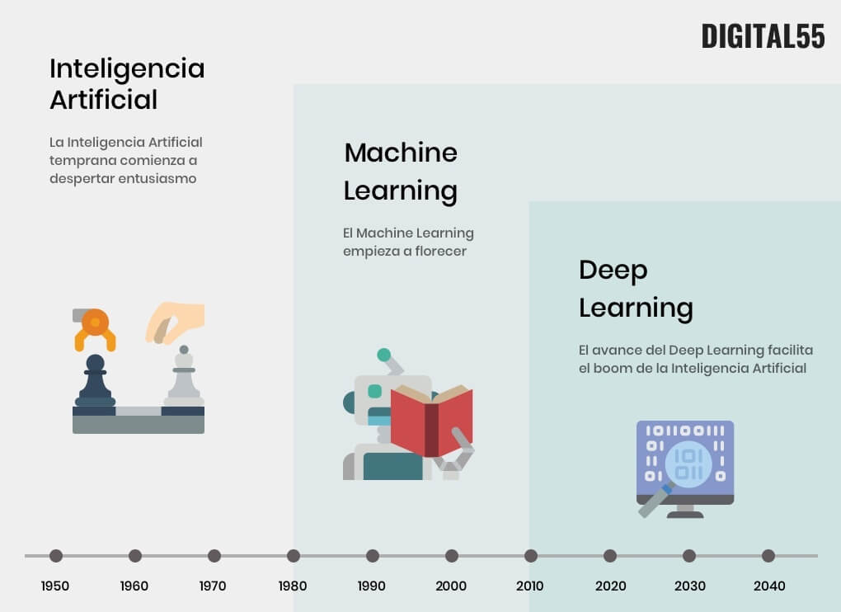
Introducción al modelado básico
Fuentes de Datos para la Seguridad Vial y Desafíos en su Gestión
Permite construir representaciones matemáticas o computacionales que explican relaciones entre variables y permiten predecir o clasificar comportamientos a partir de datos.
En el contexto de la movilidad y SV consiste en usar datos históricos para identificar patrones de riesgo, estimar variables como la velocidad o el número de siniestros, y apoyar decisiones de intervención urbana y aplicarlo en modelos mas complejos.
ML No Supervisado
DBSCAN PCA (reducción dimensionalidad) Clustering jerárquico
Paramétricos (estadísticos)
Regresión lineal Regresión logística Modelos de conteo (Poisson, Binomial Negativa)
Deep Learning
ML Supervisado
Árboles de decisión Random Forest SVM XGBoost Redes neuronales básicas (NN)
Redes neuronales profundas (DNN) Redes convolucionales (CNN) LSTM (modelos secuenciales)
Estimar velocidad
Predecir probabilidad de siniestro
Modelar frecuencia de siniestros
Clasificar zonas de alto riesgo
Predecir tipo de siniestro
Estimar riesgo individual
Agrupar zonas
Detectar patrones ocultos
Segmentar corredores
Detección automática
Reconocimiento de placas
Predicción de tráfico
Notes:
Scikit-learn – Documentación oficial
Modelos supervisados (regresión, clasificación)
https://scikit-learn.org/stable/
Statsmodels – Modelado estadístico en Python
https://www.statsmodels.org/stable/index.html
Curso gratuito: Machine Learning Crash Course – Google
https://developers.google.com/machine-learning/crash-course
Curso Coursera: Modeling Risk in Transportation Systems – Politecnico di Milano
https://www.coursera.org/learn/risk-modeling-transport
Paper académico – Modeling crash frequency using negative binomial regression (Washington et al., 2003)
Estudio clásico sobre modelos de conteo en siniestralidad

Slide 8

Preguntas para compartir ideas
Fuentes de Datos para la Seguridad Vial y Desafíos en su Gestión
¿Qué tipo de modelos se deben explorar mas a profundidad para mejorar la SV en Colombia?
¿Cómo influye una mala calidad de los datos (errores, valores atípicos, duplicados) en las conclusiones del análisis?
¿Qué patrones esperas encontrar al aplicar EDA a datos de siniestros en Bogotá?
¿Hasta qué punto se puede confiar en los modelos de datos si las fuentes no son completas o tienen sesgos?

Slide 9
Materiales y enlaces recomendados
Fuentes de Datos para la Seguridad Vial y Desafíos en su Gestión
Tutorial – EDA aplicado a datos de movilidad urbana (Towards Data Science)
Visualización de patrones de tránsito y congestión
Manual de PIARC – Capítulos sobre visualización espacial del riesgo
https://www.piarc.org/en/knowledge-library/Road-Safety
Artículo – Heatmaps of traffic incidents using Folium (Python)
https://python-visualization.github.io/folium/
Scikit-learn – Documentación oficial
Modelos supervisados (regresión, clasificación)
https://scikit-learn.org/stable/
Statsmodels – Modelado estadístico en Python
https://www.statsmodels.org/stable/index.html
GitHub – Ejemplo de EDA en datos de siniestros de tránsito (NYC)
https://github.com/fivethirtyeight/ultimate-eda
OpenData Bogotá – Datos para practicar visualización y modelado básico
https://datosabiertos.bogota.gov.co/

Slide 10

Gracias

